Slide 1
INF 2
Programmation Orientée Objet
Avancée
Review Java
Flot des données
Gestion de fichiers

Slide 2
Plan de la séance
Plan
  Définition d’un flot de donnée
  API Stream
  Cycle de vie d’un flot
  Accéder au contenu d’un fichier

Slide 3
Flots de données : définitions
Stream ou flot de données
  Un stream est une abstraction représentant une séquence de données
  Les streams permettent l’échange de données entre le programme et des entités de différentes natures (un fichier, un ordinateur distant, une application…)
  Définition d’un canal de communication
Les flots sont unidirectionnels
  Soit en entrée : source → InputStream → progr
  Soit en sortie : programme → OutputStream → dest

Slide 4
Flots de données : définitions
Les streams varient en fonction de la nature des données transportées
  Octets, caractères, objets…
Hiérarchie des flots
  InputStream / OutputStream
    Lecture / écriture binaires (octets)
    Méthodes read ( byte[] ) / write ( byte[] )
  Reader / Writer
    Lecture / écriture texte (caractères)
    Méthodes read ( char[] ) / write ( char[] )
  + sous-classes spécialisées

Slide 5
Flots de données : API Stream
Exemples de stream défini par l’api Java
Nature données | Entrée | Sortie
Byte | ByteArrayInputStream | ByteArrayOutputStream
Fichier binaire | FileInputStream | FileOutputStream
Fichier texte | FileReader | FileWriter
Types primitifs | DataInputStream | DataOutputStream
Buffer binaire | BufferedInputStream | BufferedOutputStream
Buffer texte | BufferedReader | BufferedWriter
Objets | ObjectInputStream | ObjectOutputStream

Slide 6
Flots de données : cycle de vie
Cycle de vie d’un flot de données
Création
(ouverture)
FileWriter writer =
new FileWriter("Hello.txt");
writer.write("Hello world !");
writer.close();
Accès
Lecture / Ecriture
(Input) (output)
Tout flot ouvert doit être refermé
Fermeture
(close)

Slide 7
Flots de données : enchaînement
Les flots peuvent être combinés / enchaînés
  Un stream peut être construit à partir d’un autre stream
  Pas de mélange Input / Output : tjs unidirectionnels
Exemple
readDouble
Data
Buffered
FileInput
fichier
DataInputStream
Lecture types primitifs
(readDouble, readInt…)
BufferedInputStream
Accès par mémoire
tampon (read byte[])
FileInputStream
Accès ficher binaire
(read byte[])

Slide 8
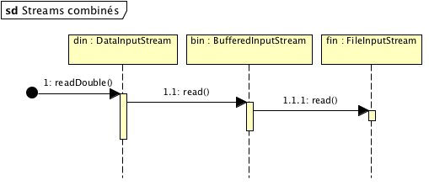
Flots de données : enchaînement
Flots enchaînés
readDouble
Data
Buffered
FileInput
fichier
FileInputStream fin = new FileInputStream(filename);
BufferedInputStream bin = new BufferedInputStream(fin);
DataInputStream din = new DataInputStream(bin);
…
double d = din.readDouble();
…
fin.close();

Slide 9
Flots de données : File & Stream
Stream
  Abstraction permettant l’accès au contenu d’un flot de données
  Lecture / écrire d’un fichier
  FileInputStream / FileOutputStream
  FIleReader / FileWriter
File
  Abstraction représentant un fichier auprès du système d’exploitation
  Accès à la description du fichier / répertoire
    Méthodes : existe, isDirectory, list, canRead, canWrite, delete, getAbsolutePath, getName…

Slide 10
Flots de données : File & Stream
Exemple : CopyFile
  Copie un fichier source vers un fichier destination
  Vérifications préliminaires avant la copie
    Si le fichier source existe et si le fichier destination n’existe pas
    Utilisation de la classe File

Slide 11
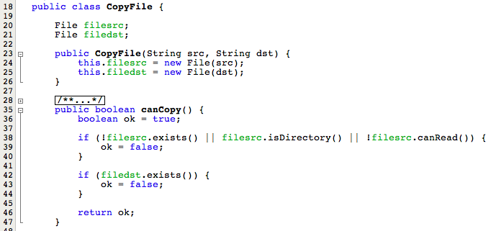
Flots de données : File & Stream
Exemple : CopyFile
  Copie un fichier source vers un fichier destination
  Vérifications préliminaires avant la copie
    Si le fichier source existe et si le fichier destination n’existe pas
    Utilisation de la classe File

Slide 12
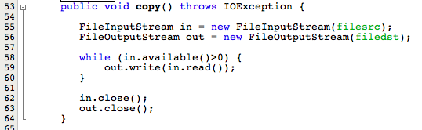
Flots de données : File & Stream
Exemple : CopyFile
  Copie byte à byte d’un FileInputStream vers un FileOutputStream
  Traitement des exceptions : IOException

Slide 13
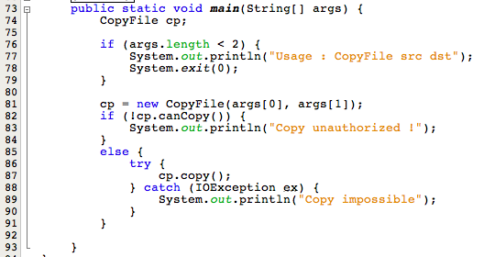
Flots de données : File & Stream
Exemple : CopyFile
  Noms des fichiers transmis par ligne de commande
  Capture des exceptions IOException

